Slide 1

JAVA 個人工作管理系統
資二甲 ACS105103鄭紹雄

Slide 2
目錄
1.介紹軟體
2.老師要求的功能DEMO
3.新增自訂功能完成DEMO

Slide 3
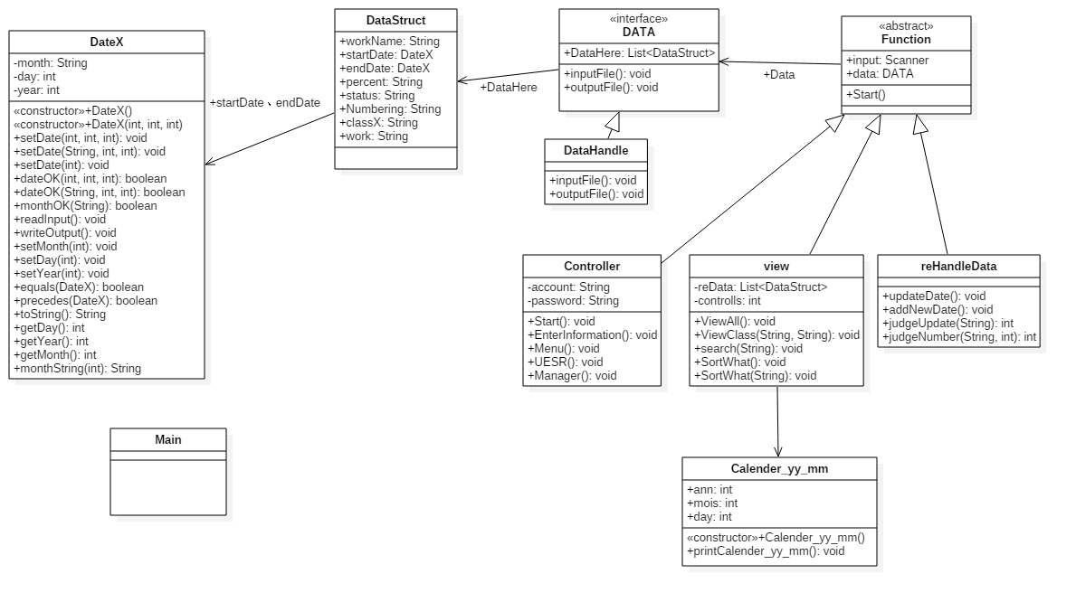

Slide 4
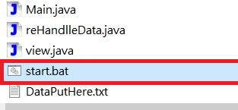
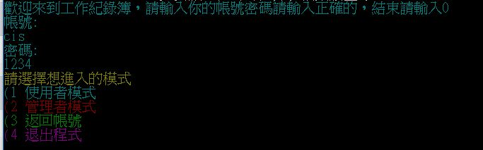
老師要求的功能DEMO
打開start.bat自動編譯以及執行
(登入)輸入帳號及密碼才能登入系統
(帳號cis及密碼=1234)

Slide 5
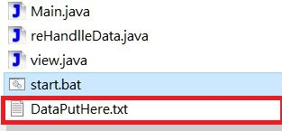
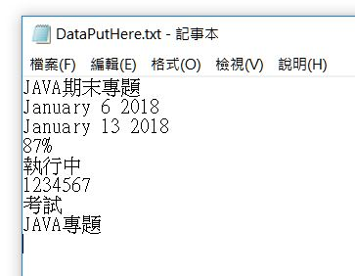
老師要求的功能DEMO
2.打開DataPutHere.txt 可以直接查看資料庫
打開的情況

Slide 6
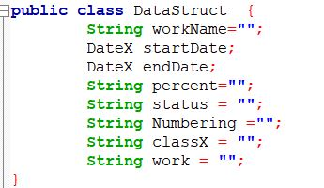
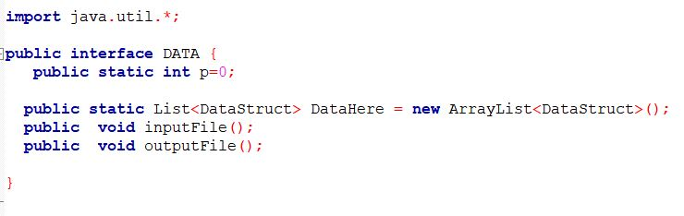
老師要求的功能DEMO
資料結構:
工作名子
開始時間結束時間
完成百分比
工作狀態
工作編號
工作分類
工作內容

Slide 7
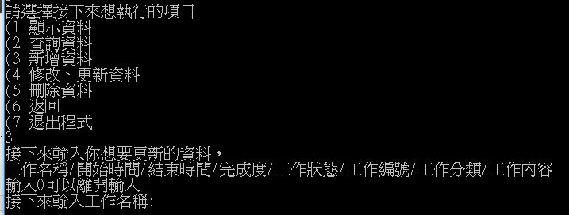
老師要求的功能DEMO
3.選擇使用者後，有選項可以新增一筆資料，
依序提示存入資料，放在DataHere的ArrayList裡

Slide 8
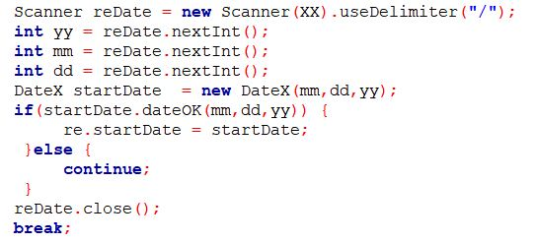
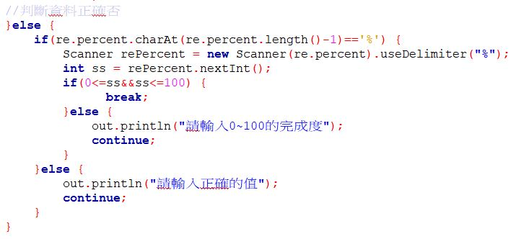
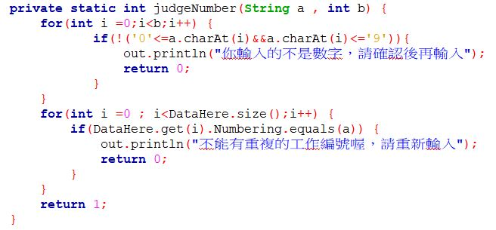
老師要求的功能DEMO
4.資料檢查，新增資料、更新資料、存入資料都會檢查

Slide 9
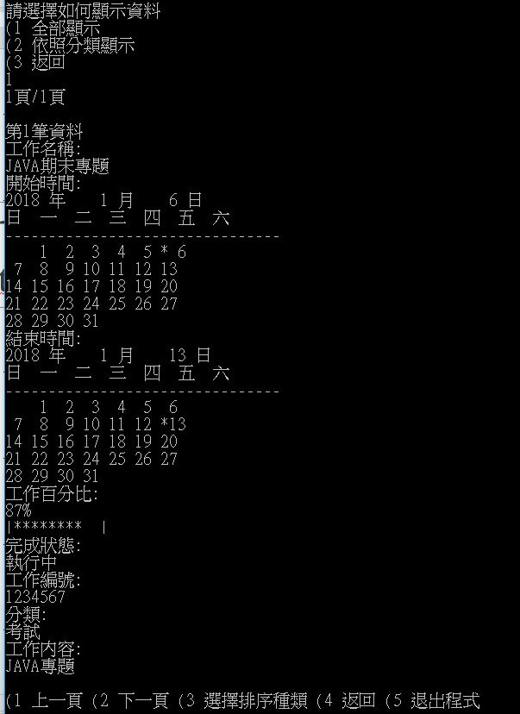
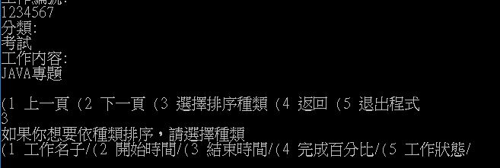
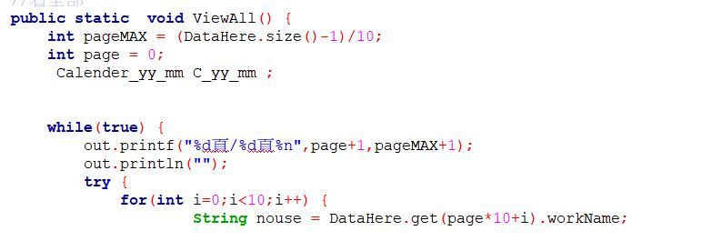
老師要求的功能DEMO(全部顯示部分)
5.選擇(1)全部顯示可以顯示全部資料
7.分頁數顯示，
使用try技巧
6.可以依照任意條件進行排序，
預設是由小到大，管理者可以調

Slide 10
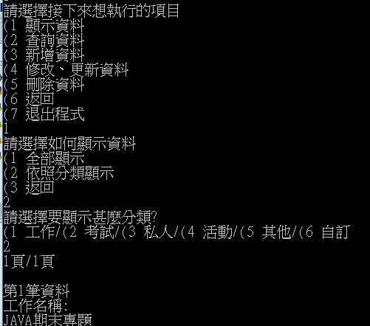
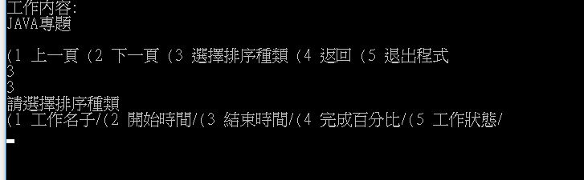
老師要求的功能DEMO(分類顯示部分)
8. 顯示可以選擇分類資料
9.可以隨意排序分類資料
10.可以分類顯示

Slide 11
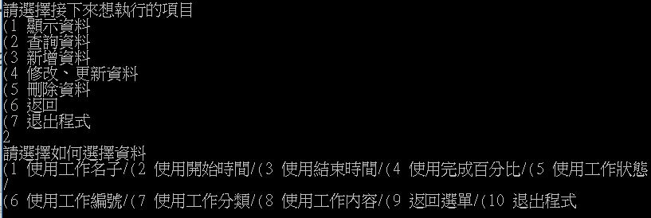
老師要求的功能DEMO
11.12 顯示可以選擇搜尋資料，看使用者意思

Slide 12
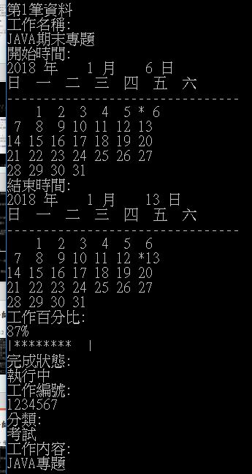
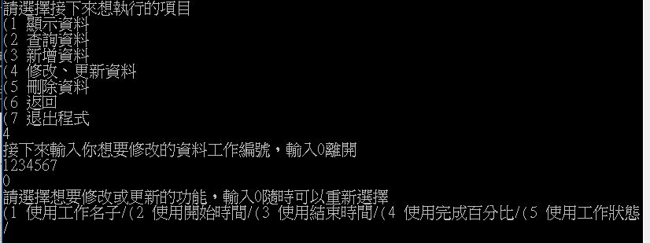
老師要求的功能DEMO
13、修改資料

Slide 13
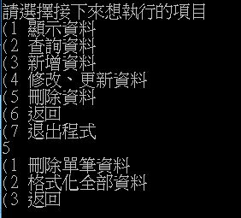
老師要求的功能DEMO
14、刪除資料(單筆)
輸入工作編號，
跳出確認提示，
確認後刪除

Slide 14
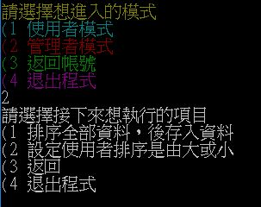
老師要求的功能DEMO
15、主選單與副選單
16、會有回到上一層
的功能

Slide 15
老師要求的功能DEMO
17、每一項結束之後要返回選單

Slide 16
老師要求的功能DEMO
18、19、存入檔案的資料不限

Slide 17

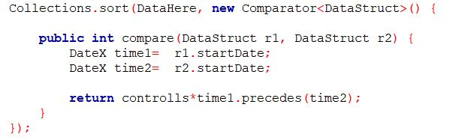
老師要求的功能DEMO
20、22、(管理功能)從小到大或從大到小、排序後存入資料

Slide 18
新增自訂功能完成DEMO
1. 在時間顯示後 加上顯示日曆
在開始日期跟結束日期後跟上對應萬年曆時間表
進度長條圖
60% → |****** |
3. 使用者可以自己選分類選項(也可以自己打) ex.[工作]、[課業]、[其他]
4. 新增格式化資料庫功能
文字顯示增加顏色
使用者需要排序的時候 ，國字可以使用筆畫排序，英文使用編碼
每一項退出功能前，都先問使用者是否退出
全部完成

Slide 19
新增自訂功能完成DEMO
1. 在時間顯示後 加上顯示日曆
在開始日期跟結束日期後跟上對應萬年曆時間表
進度長條圖
60% → |****** |
(顯示全部資料、顯示分類資料、搜尋資料都會出現)

Slide 20
新增自訂功能完成DEMO
使用者可以自己選分類選項(也可以自己打)
ex.[工作]、[課業]、[其他
(快捷功能使用於 選擇分類顯示資料及
查詢資料)

Slide 21
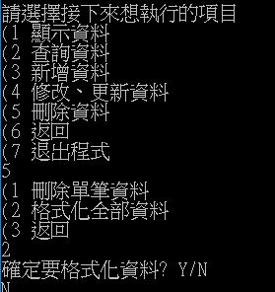
新增自訂功能完成DEMO
4.新增格式化資料庫功能(使用者模式)
會跑出確認提醒是否要格式化資料

Slide 22
新增自訂功能完成DEMO
5.文字顯示增加顏色
原理:
JAVA預設不支援ANSI編碼
所以要額外引用資料庫

Slide 23
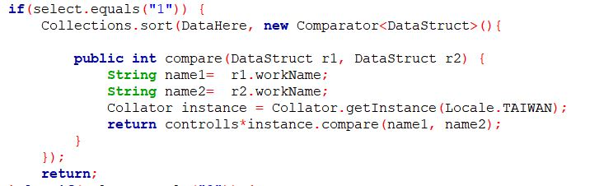
新增自訂功能完成DEMO
6. 使用者需要排序的時候 ，國字可以使用筆畫排序，英文使用編碼

Slide 24
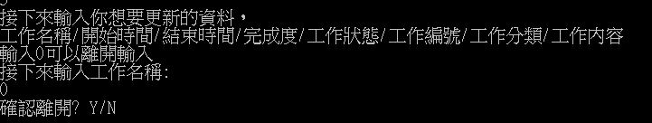
新增自訂功能完成DEMO
7.每一項退出功能前，都先問使用者是否退出

